Slide 1
1) Rammer for digitalisering av rettsregler; grensesetting og tilrettelegging
2) Teknologinøytral lovgivning
Dag Wiese Schartum

Slide 2
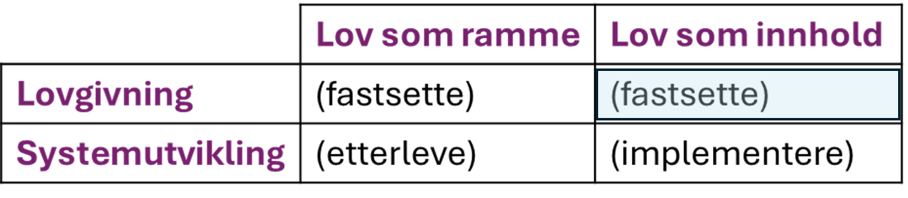
Schartum 2025
(fastsette)
(Schartum 2018, kap. 6,
handler om etterlevelse
av rettslige rammer som
del av systemutvikling)

Slide 3
Rammer for digitalisering av rettsregler; grensesetting og tilrettelegging

Slide 4
Generelt om «juridiske rammer»
«rammer» forteller at det gjelder bindende rettsregler
  Jf. veiledende normer og anbefalinger
Avgrenser til lovgivning, dvs. formelle lover og forskrifter med hjemmel i lov, herunder gjennomføring av direktiver og forordninger i samsvar med EØS-avtalen
  Bindende rettsregler kan også tenkes på grunnlag av avtaler og instrukser

Slide 5
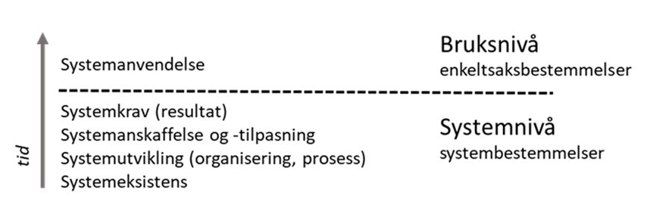
Hva kan det være aktuelt å regulere?

Slide 6
Generelle perspektiver på lovregulering av
Lovregulering kan både være «positiv» og «negativ»
  Gi hjemler, tillatelser, tildele myndighet til å bestemme, organisere mv.
  Klargjøre og fremme forutberegnelighet, for eksempel i relasjon til konkrete teknologier
  Gi påbud
  Gi forbud
Primært aktuelt å regulere teknologianvendelser (i bred forstand)
  Uaktuelt å regulere selve teknologiutviklingen
Digitalisering gjelder «alt»; kan ikke unngå å lovregulere
Lovgivning er alltid beheftet med usikkerhet
  Usikkerhet kan ha betydning for reguleringsteknikk (jf. skjønn versus faste regler)
  Personvernregelverket: Fra konsesjon/skjønn til detaljerte regler
  Betydningen av teknologisk og regulatorisk innovasjon
  Norske myndigheter kan i begrenset grad avskaffe usikkerhet/hindre som er fastsatt i EU-lover (jf. «nasjonalt handlingsrom»)
Jf.: “This Regulation does not apply to any research, testing or development activity regarding AI systems or AI models prior to their being placed on the market or put into service.” (KIF, art. 2(8))

Slide 7
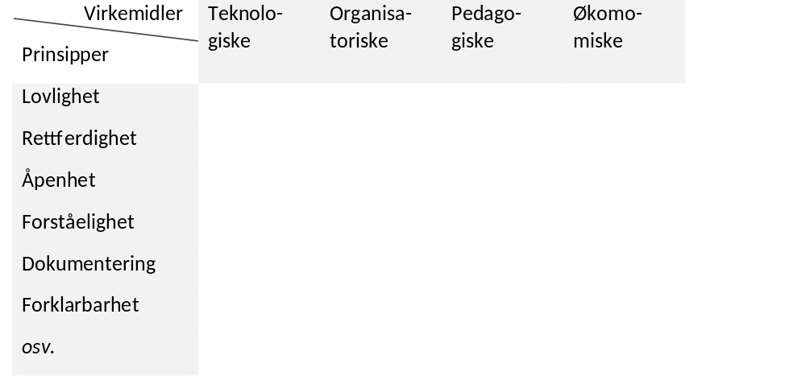
Prinsippbasert lovgivningsinnovasjon
Valg av normeringsmåte
Lov
Forskrift
Instruks
Avtale
Standard
Veileder
Vekt på innbygging?
Vurdere
ovenfra og ned, eller
nedenfra og opp?

Slide 8
Litt om å bruke lov for å fremme digitalisering
Spørsmål det ofte er grunn til å tydeliggjøre
  forholdet mellom sektorinndeling og horisontal samordning
  lovstrukturer som gjelder informasjonsbehandling
  hvilke aktører som deltar i informasjonsbehandling og deres kompetanse
  behandlingsgrunnlag for å behandle personopplysninger
  formålet med informasjonsbehandling

Slide 9
Teknologinøytral lovgivning

Slide 10
Hva er teknologinøytralitet?
«Technology neutrality» har vært tema i politikkutforming siden slutten av 1990-tallet
Har vært tillagt noe ulike betydninger, særlig
  Samme regler skal gjelde online og offline
  Lovgivning bør ikke favorisere eller diskriminere bestemte teknologier
En konsekvens av begge forståelser er at lovgiver unngår å formulere rettsregler ved hjelp av tekniske betegnelser og beskrivelser
I stedet kan/bør reglene angi funksjoner som teknologien utfører

Slide 11
Noen mulige begrunnelser for teknologinøytralitet
Lovgivning bør
  ikke diskriminere visse teknologier (med mindre det er en betydelig forskjell)
  ikke hindre teknologisk utvikling og innovasjon
  være «bærekraftig» og tåle teknologisk endring
  unngås fordi teknologi kan styres på mer fleksible og/eller mykere og måter (forskrifter, retningslinjer, standardisering)
  bør være så lesbar og forståelig som mulig, og bør derfor ikke inneholde tekniske betegnelser mv.
Jeg skjelner mellom teknologibeskrivelser som er «vanlige» deler av lovteksten, og andre slags teknologibeskrivelser, jf. bilde 12

Slide 12
Ulike mulige nivåer for teknologibeskrivelser i lover
Teknologi generelt og basisteknologi (teknisk, datasystem, automatisk, maskinell, digital mv.)
Generelle kategorier teknologier (internett, hjemmesider, sosiale medier, kunstig intelligens/maskinlæring,
stordata, biometrisk teknologi, sensorteknologi, database/registre mv.)
3 Kategorier av teknologiske produkter og -tjenester (chatboter, smarthusteknologi, selvkjørende biler)
4 Teknologiske, formelle og faktiske standarder (HTML 4.01; XHTML 1.1, osv.)
5 Konkrete produkter og teknologisk baserte tjenester (Excel, Facebook, Powerpoint mv.)
6 Teknologiske komponenter (integrerte kretser, prosessorer, sensorer mv.)
Kan sikkert grupperes og rangeres på annen måte; poenget er at det finnes ulike nivåer for
teknologibeskrivelser, og alle nivåer er ikke like problematiske
Jo lenger ned i nivåene en beveger seg (stigende numre i listen), jo mer forsiktig bør lovgiver
vanligvis være
Alle nivåer må likevel i prinsippet kunne være gjenstand for lovgivning

Slide 13
Hvor og hvordan kan/bør teknologibeskrivelser eventuelt tas med?
§§
i lov
generelle
motiver
merknader til
bestemmelsene
i forarbeider
§§
i forskrift
omtale, eksempler
«vanlig lovtekst», eksempler

Slide 14
Kompromiss?
«Teknologiske funksjonsbeskrivelser»
Momenter ved vurderingen av hvor stort teknologiinnslag loven bør ha:
Hvor stort behov for politisk styring som eksisterer
Behov for bred allmenn debatt om rettsspørsmål teknologien er knyttet til
Tidsaspektet (etablert og sannsynligvis varig teknologi)
Behov for og ønsker om hyppig revidering av loven
Hvem som er lovens adressater
Hvor kjent den beskrevne teknologien er
Hvor presis lovbestemmelsen forutsettes å være, jf. legalitetsprinsippet
Behovet for å se lover i sammenheng (teknologiske betegnelser som «koplingsord»)
Min mening: Forarbeider bør «alltid» inneholde omtaler eller eksempler

